Slide 1

Algoritmos de Ordenação
Visualização, Eficiência e Fundamentos Numéricos

Slide 2
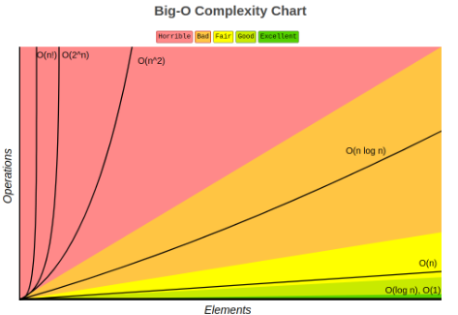

A Régua da Eficiência
O que é o Big O?
Mede como o tempo de execução cresce conforme o volume de dados (n) aumenta.
•
O(n²): Crescimento quadrático (Métodos Fracos).
•
O(n log n): Eficiência industrial (Métodos Fortes).
Essencial para evitar o travamento de hardware em escala real.

Slide 3
Hierarquia: melhor para pior
Quanto mais à direita, mais rápido o tempo explode quando n cresce.
O(1)
O(log n)
O(n)
O(n log n)
O(n²)
O(2ⁿ)
Constante
Logarítmica
Linear
Linear-log
Quadrática
Exponencial
Sempre o mesmo tempo
Corta o problema pela metade
Percorre a lista uma vez
Métodos fortes de ordenação
Métodos fracos de ordenação
Dobra a cada item novo

Slide 4
Ordenação: métodos fracos e fortes
O pior caso muda muito entre os algoritmos de ordenação.
Métodos fracos
Métodos fortes
Bubble Sort
O(n²) - muitas trocas entre vizinhos
Merge Sort
O(n log n) - divide e junta ordenado
Selection Sort
O(n²) - procura o menor várias vezes
Heap Sort
O(n log n) - mantém bom pior caso
Insertion Sort
O(n²) - desloca muitos itens no pior caso
Quick Sort
médio O(n log n), pior O(n²) - pivô ruim divide mal

Slide 5

Métodos Fracos
Complexidade

Slide 6
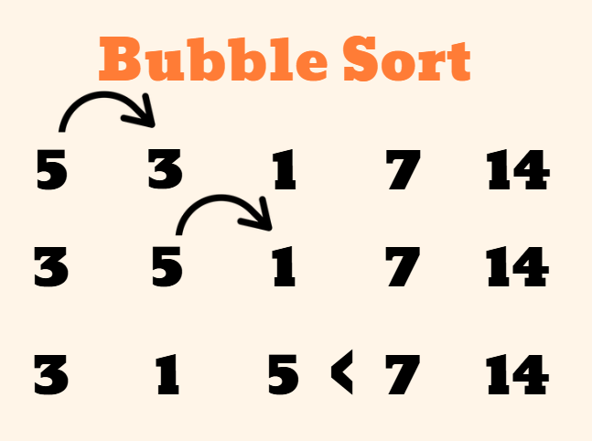
Visual: Bubble Sort
O método "bolha" compara pares adjacentes e troca os valores se estiverem fora de ordem.
O maior valor flutua para o final a cada passagem.
•
Altamente ineficiente para grandes volumes.
•

Slide 7
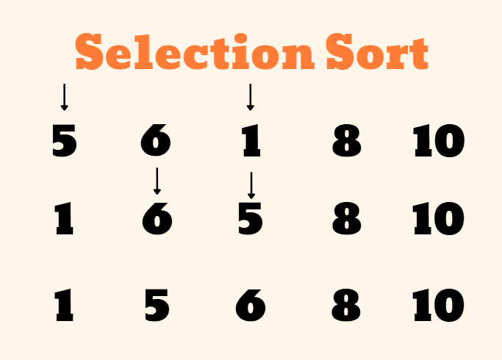
Visual: Selection Sort
Varre a lista inteira buscando o valor mínimo absoluto e o fixa na primeira posição livre.
Reduz o número de trocas de memória.
•
•

Slide 8
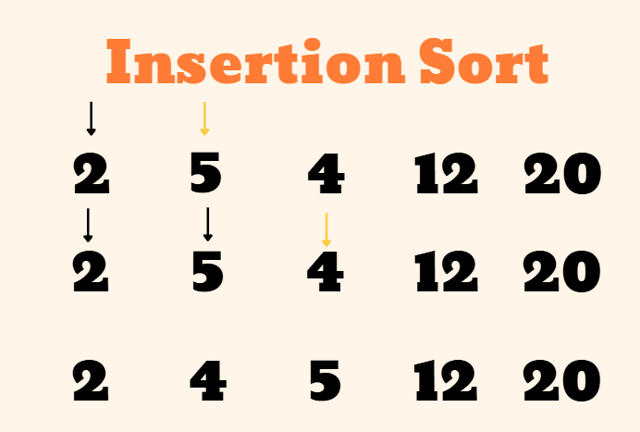
Visual: Insertion Sort
Pega um item e o insere na posição exata entre os já ordenados à esquerda.
Extremamente rápido para dados quase ordenados.
Melhor cenário: Linear.

Slide 9

Por que o Insertion se destaca?
Baixo Overhead
Deteção de Ordem
Simplicidade absoluta. Menos instruções de CPU para conjuntos pequenos (n < 50).
Se a lista está um pouco ordenada, ele apenas verifica cada item uma vez ( ).

Slide 10
Métodos Fortes
Complexidade

Slide 11
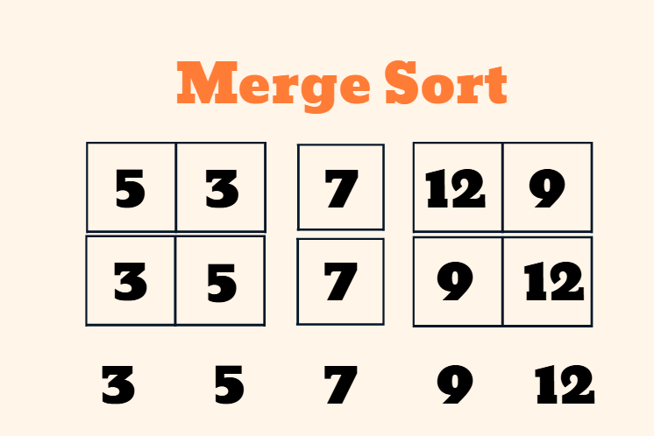
Visual: Merge Sort
Divide o array ao meio recursivamente até unidades individuais e as mescla de volta ordenadamente.
Garante performance estável em todos os casos.
•
Custo de memória: Exige espaço extra .
•

Slide 12
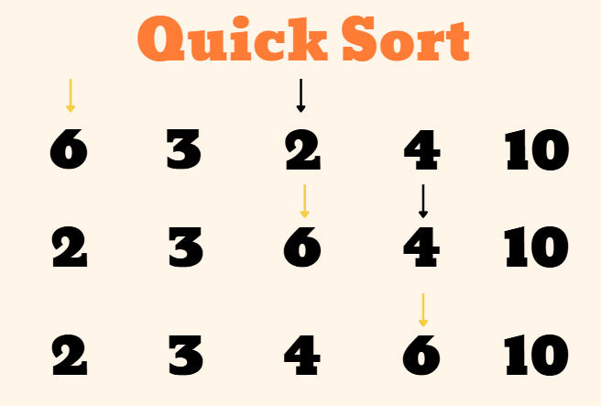
Visual: Quick Sort
Utiliza um pivô para separar menores à esquerda e maiores à direita.
Não exige memória extra para cópias de dados.
O favorito da indústria pela velocidade média.

Slide 13
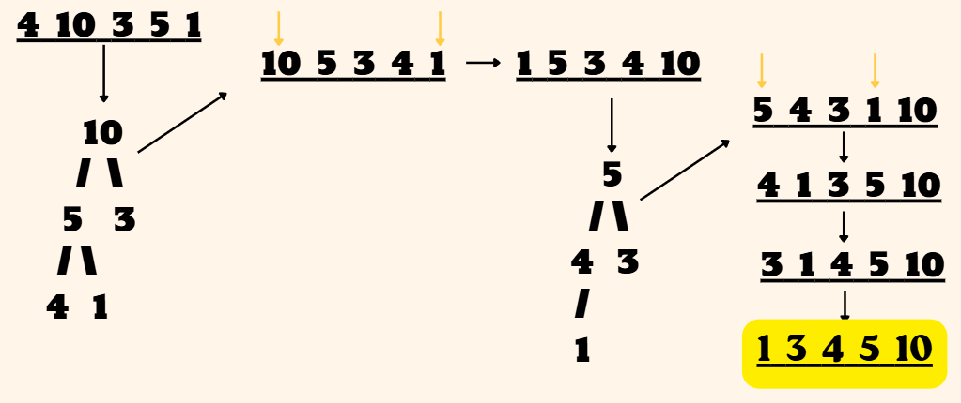
Visual: Heap Sort
•
Organiza dados em uma árvore binária onde o pai é sempre maior que os filhos.
Extrai o maior elemento da raiz sucessivamente.
Garante alta performance sem gastar memória extra.

Slide 14
Comparação & Risco Técnico
Algoritmo | Melhor Caso | Pior Caso | Espaço (RAM)
Insertion | O(n) | O(n²) | O(1)
Merge | O(n log n) | O(n log n) | O(n)
Quick | O(n log n) | O(n²) | O(log n)
Heap | O(n log n) | O(n log n) | O(1)

Slide 15
Implementação

Slide 16
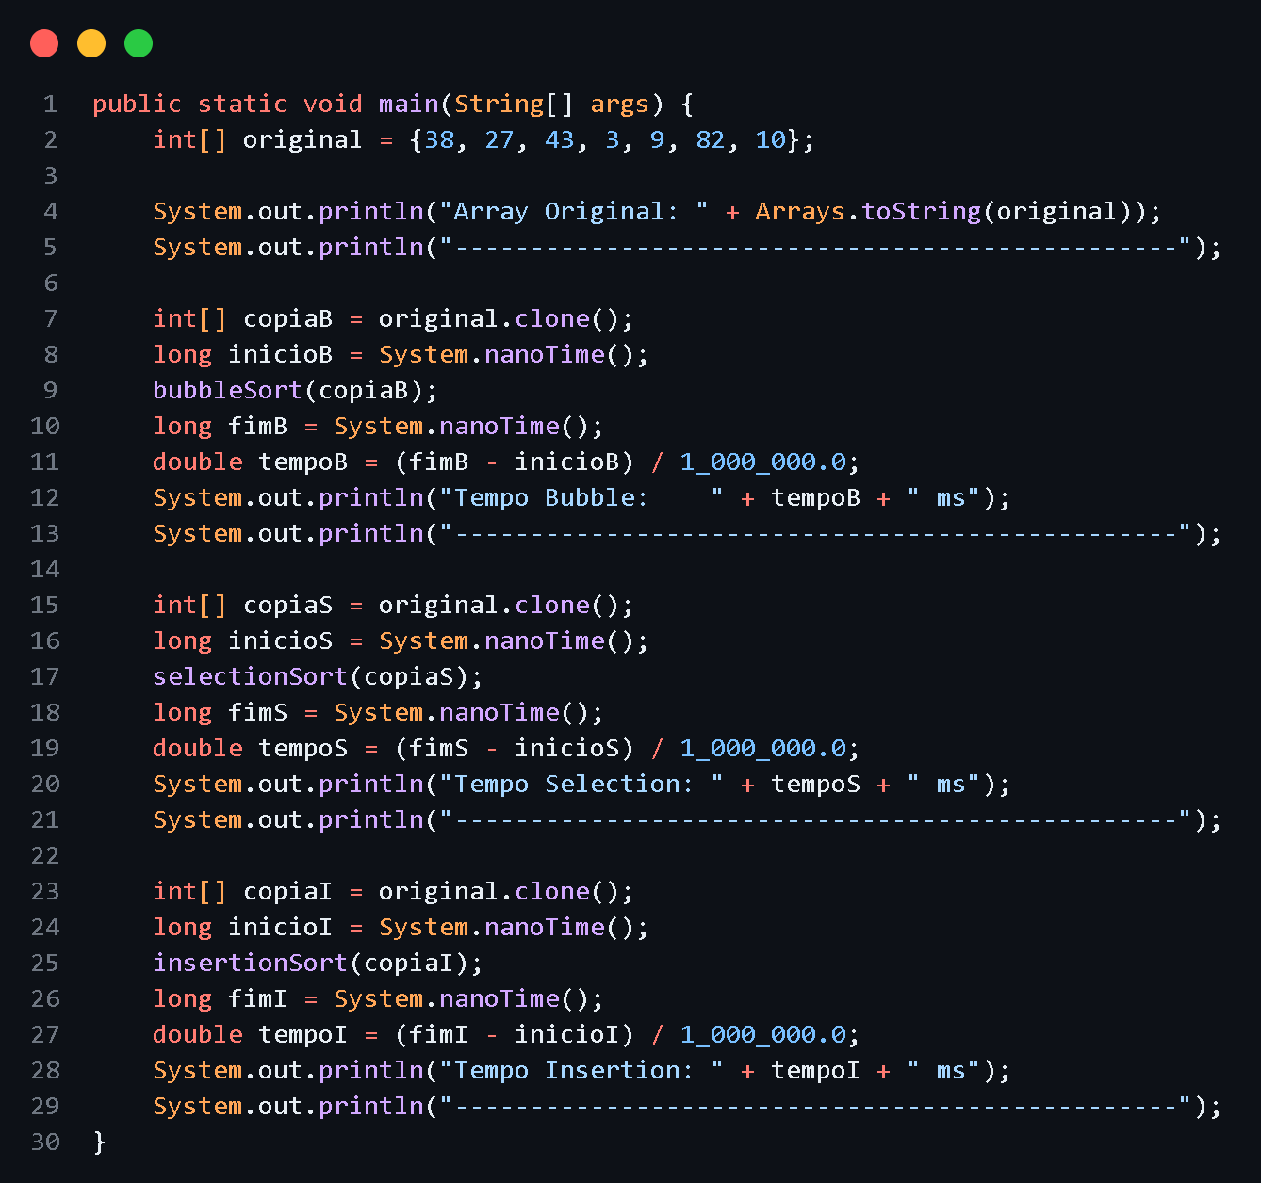
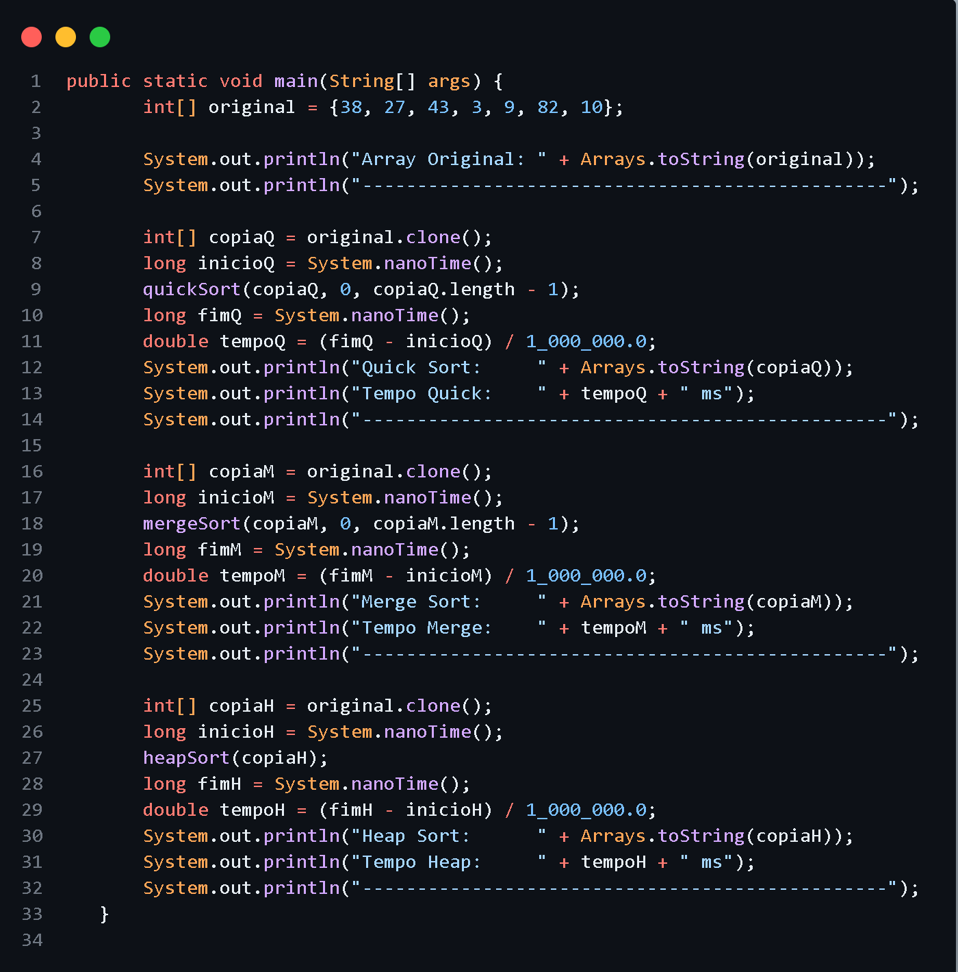
Lista e Cronômetro de cada método

Slide 17
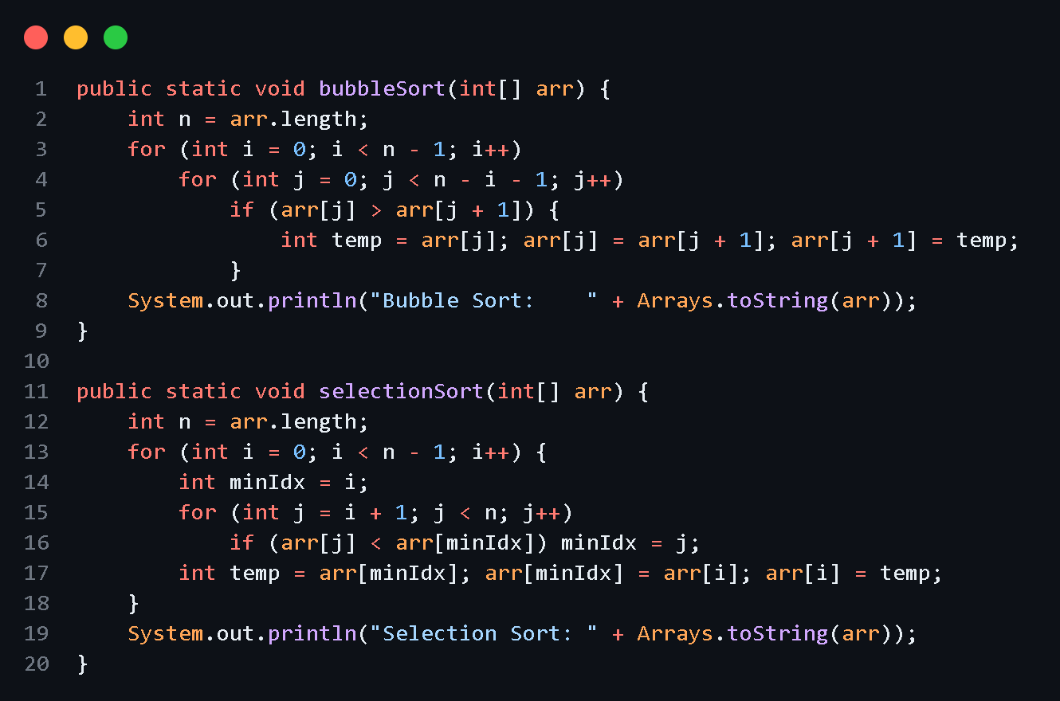
Implementação Metodos Fracos (Bubble)

Slide 18
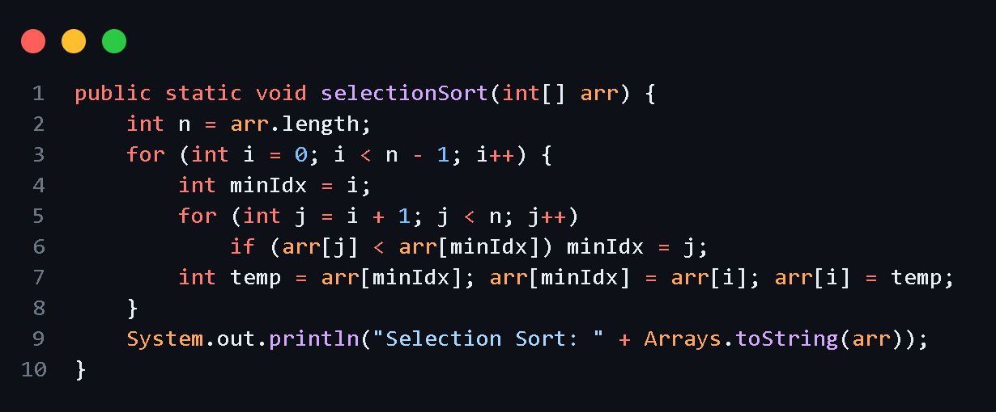
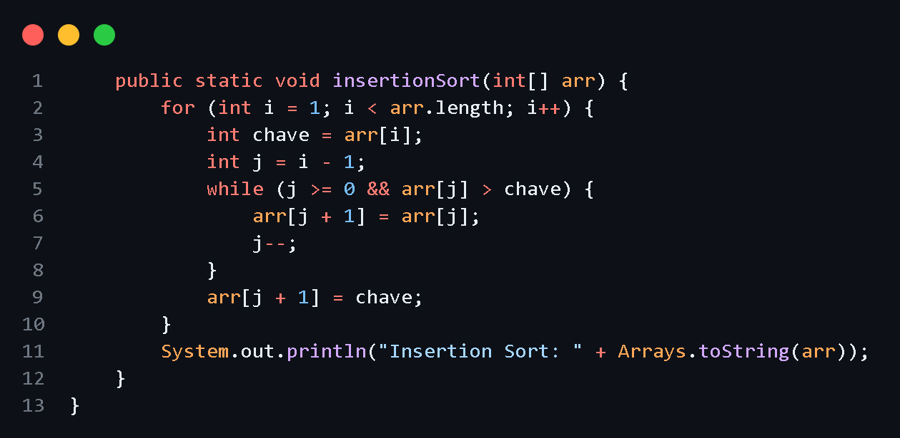
Implementação Metodos Fracos (Selection e Insertion)

Slide 19
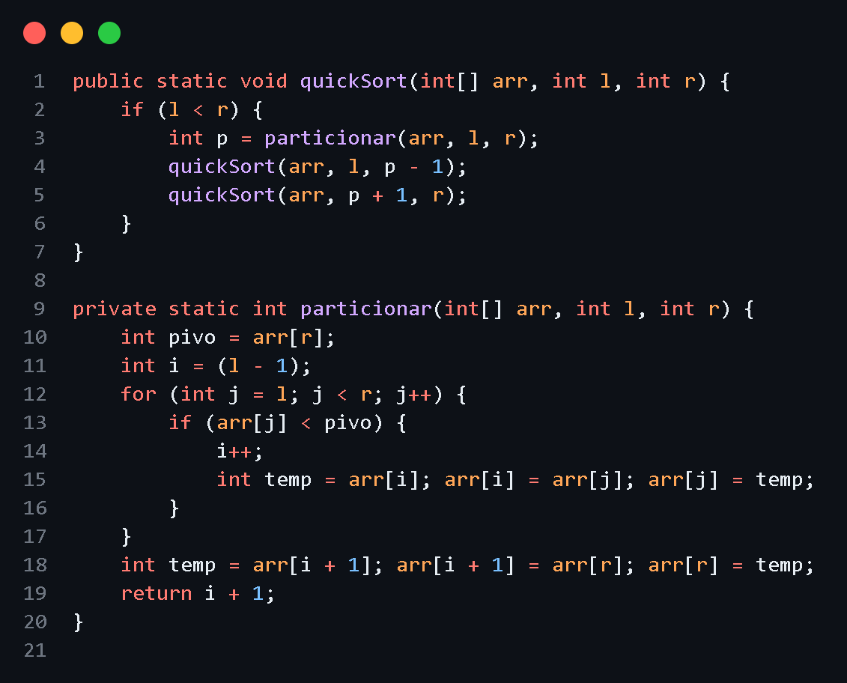
Implementação Metodos Fortes (Quick Sort)

Slide 20
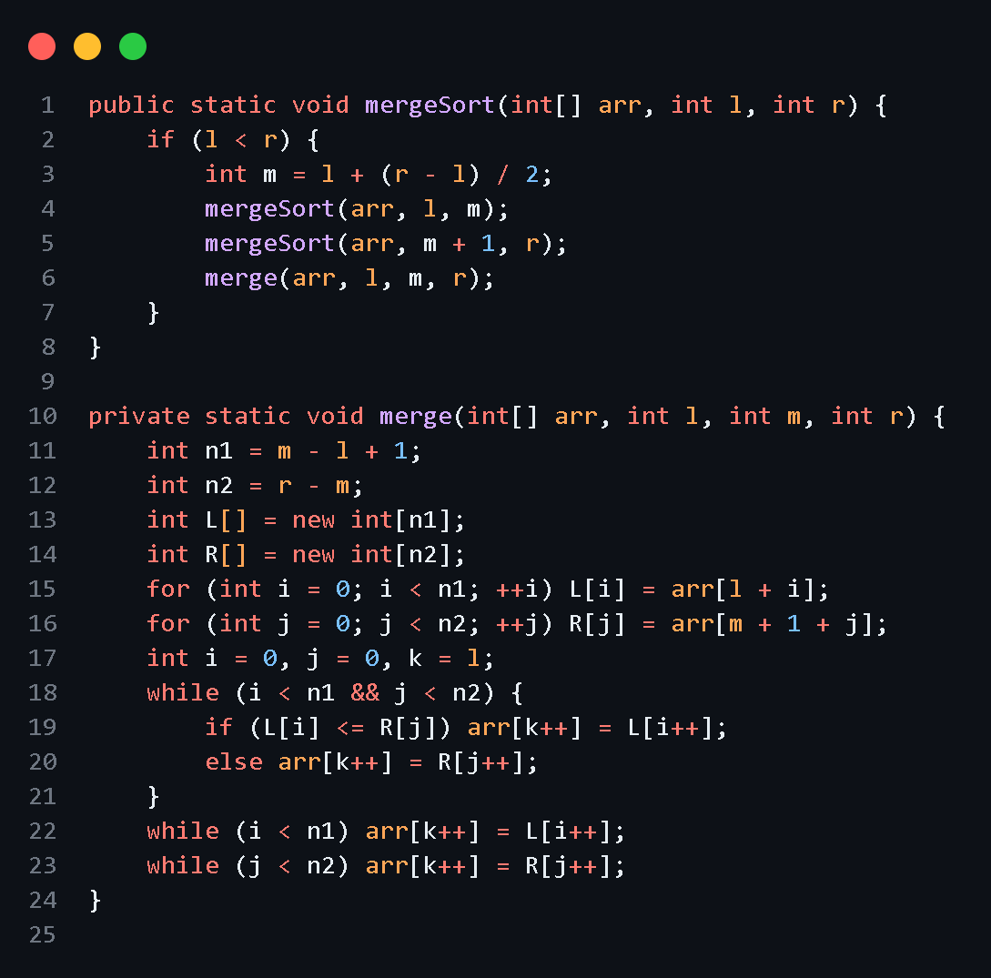
Implementação Metodos Fortes (Merge Sort)

Slide 21
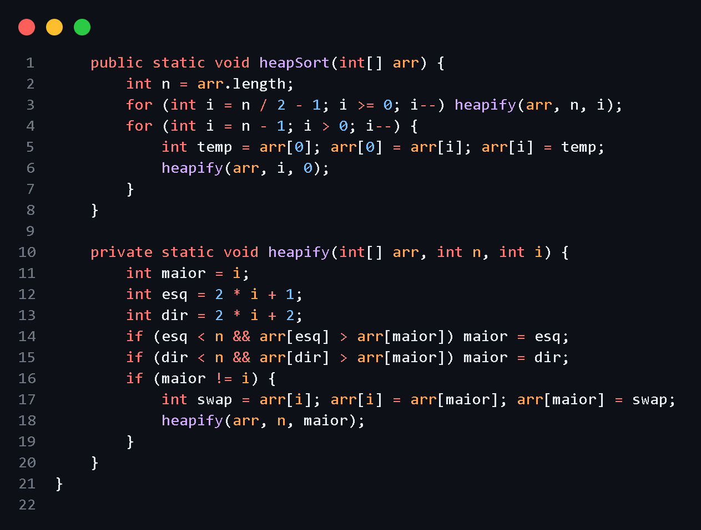
Implementação Metodos Fortes (Heap Sort)

Slide 22
Obrigado!

